Slide 1

WORKFLOW WORKSHOP
SUPEROFFICE
BEST
PRACTICE

Slide 2
FORMÅL MED
WORKFLOW WORKSHOP

Slide 3
Formål med WORKFLOW WORKSHOP
Hvorfor gjennomfører vi denne?
Validere krav/ønsker fra brukere og data som støtter opp om de prosessene som omhandler SuperOffice
Workshop, hvor deltakerne jobber med prosessforbedringer og relevante justeringer i arbeidsflyt
Alt arbeid dokumenteres i workflow skisser for å bli kvalitetssikret og godkjent i etterkant av workshop
Notes:
Målepunkter handler om leading og lacking KPIs

Slide 4
TYPISK AGENDA
WORKFLOW WORKSHOP

Slide 5
Typisk agenda
09:00 – 09:15 | Velkommen og introduksjon
09:15 – 09:20 | Formål med Workflow workshop
09:20 – 09:30 | Design av workflows; Hva bør vi tenke på
09:30 – 11:50 | Workshop: Prosessanalyse – fyll inn hvilken prosess det gjelder
11:50 – 12:00 | Oppsummering og veien videre

Slide 6
FORBEREDELSER
WORKFLOW WORKSHOP

Slide 7
Forberedelser er nøkkelen til en vellykket workshop
FORBEREDELSER
For å kunne fasilitere en Workflow workshop på en fokusert og effektiv måte kreves det forberedelser. Følgende forberedelsesprosess anbefales:
Innhente relevant informasjon
Forberedelsesmøte med kunden, alternativt en avklarende telefon med prosjektleder eller relevant person
Planlegging av Workflow workshop
Gjennomføring av Workflow workshop
Oppsummering av workshop og utarbeidelse av dokumentasjon
Notes:
Målepunkter handler om leading og lacking KPIs

Slide 8
Gjennomlesing av relevant informasjon
FORBEREDELSER
I prosessen (SSM) rundt anskaffelse av et CRM system, utarbeides det vanligvis mye interessant dokumentasjon og informasjon du bør gjøre deg kjent med. Eksempelvis:
Kundens kravspesifikasjon og forespørsel
Tilbudsbesvarelse og kontrakt
Overleveringsdokument fra salg inkl. Løsningsbeskrivelse
Tips til annen informasjon du bør sette deg inn i er:
Informasjon om kunden fra deres hjemmeside
Hvem er deres konkurrenter
Trender i markedet til kunden både nasjonale og internasjonale
Tilsvarende kunder som benytter SuperOffice og dokumentasjon fra implementering
Notes:
Målepunkter handler om leading og lacking KPIs

Slide 9
Forberedelsesmøte med kunden
FORBEREDELSER
For at vi sammen skal kunne fokusere på de mest relevante arbeidsprosessene i workshopen, bør allerede de overordnede målsetningene for CRM-implementeringen være definert. Prosess som skal defineres må sammenfalle med de overordnede målsetningene.
Avtal et møte/telefonsamtale med den personen hos kunden som har best innsikt i arbeidsmetodikken som skal understøttes i SuperOffice sammen med prosjektleder hos kunden.
I dette møtet bør følgende temaer diskuteres og kartlegges:
Hvem skal delta i Workflow workshop fra kundens side? En person med beslutningsmyndighet bør være til stede, samt representanter for den arbeidsflyten som skal kartlegges.
Hvor og hvordan skal workshopen gjennomføres? Digitalt, hos kunden eller hos SuperOffice?
Har dere satt av tid til interne forberedelser?
Når kan vi forvente å få oversendt notater fra interne forberedelser?
Har dere relevant dokumentasjon om arbeidsprosesser e.l. Som vi kan se på?
I tillegg er det viktig å opplyse om formålet og hensikt med gjennomføring av Workflow-workshopen. Erfaringsmessig stopper alle prosjekter opp om konklusjonene av denne workshop blir underkjent og akseptert, derfor er det veldig viktig at vi har med beslutningstakere, de som kjenner arbeidflyten godt og ikke minst de som skal benytte den i praksis.
Notes:
Målepunkter handler om leading og lacking KPIs

Slide 10
Planlegging av Workflow workshop
FORBEREDELSER
Etter det forberedende møtet med kunden må du planlegge selve gjennomføringen av workshopen. Dann deg et bilde av hvordan du tror kundens prosess ser ut og hvordan denne kan forbedres og forenkles. Samtidig er det viktig å alltid ha kundens målsetninger med prosjektet og deres måleparametere (KPIer) i bakhodet.
I denne tankeprosessen kan det være lurt å ta med følgende i betraktning:
Dokumentasjon og innsikt fra tidligere workshops som f.eks. Verdi workshop og KPI workshop
Oversendt informasjon eller flytdiagrammer som beskriver kundens prosesser
Dokumentasjon fra tidligere implementeringer hos kunder med tilsvarende prosesser
Notes:
Målepunkter handler om leading og lacking KPIs

Slide 11
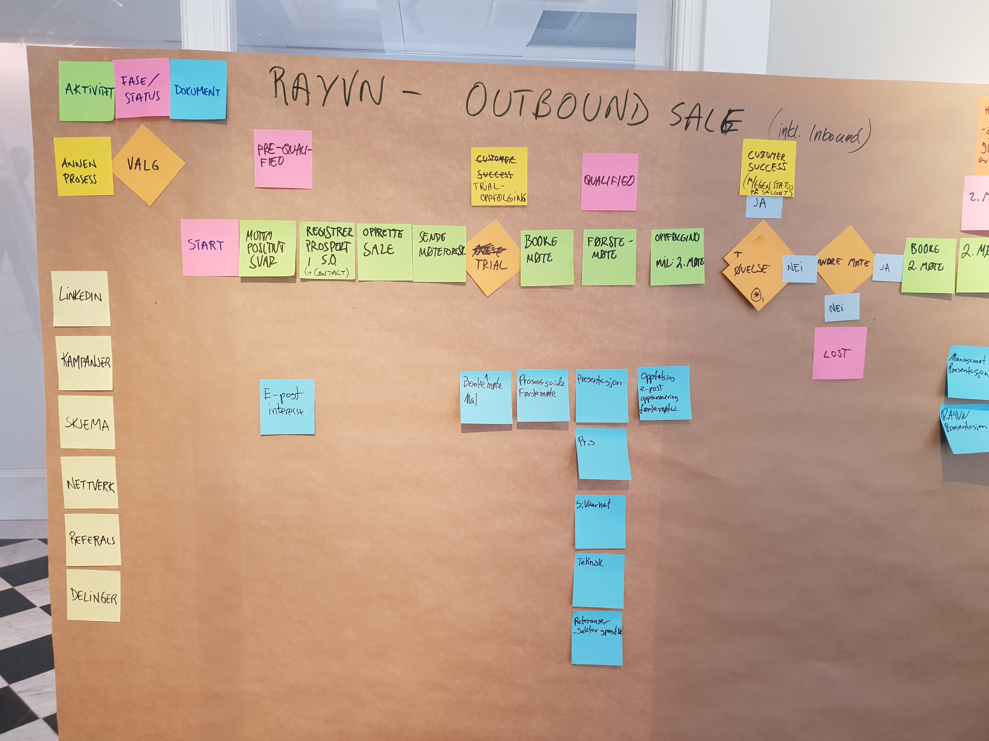
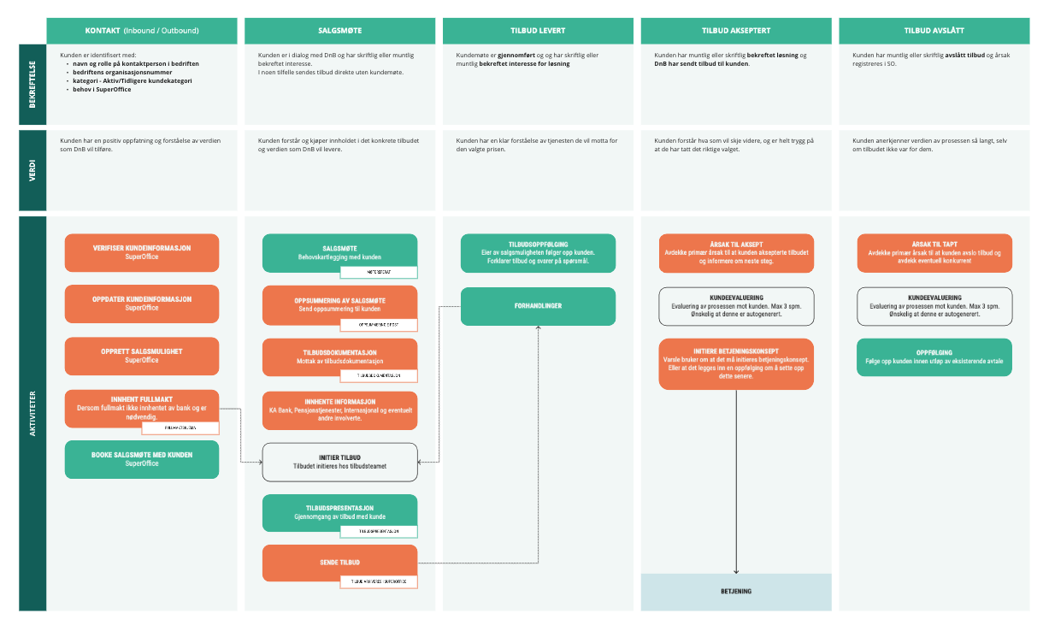
Planlegging av Workflow workshop
FORBEREDELSER
For å kunne levere verdi i Workflow workshop er det viktig å utarbeide et forslag til hvordan arbeidsflyten bør se ut som man tar med seg inn i workshopen. Dette gjør du enten digitalt i Miro eller ved bruk av post-it lapper på brownpaper. Målsetningen er at vi skal presentere vår anbefaling for arbeidsflyten ovenfor kunden. Presentasjonen av arbeidsprosessen gjøres visuelt i form av et flytdiagram. Dette flytdiagrammet vil også danne grunnlag for konfigurasjon av løsningen.
Hvordan du presenterer denne arbeidsflyten er avhengig av om du vil gjennomføre digitalt eller analogt.
Brown paper metoden
Miro (Digitalt)
Notes:
Målepunkter handler om leading og lacking KPIs

Slide 12
Planlegging av Workflow workshop
FORBEREDELSER
Underveis i arbeidet med flytdiagrammet bør du forsøke å visualisere behov som berører arbeidsprosessene som skal gjennomføres, for eksempel:
Dokument- og epostmaler
Rapportering / KPIer
Aktivitetstyper
Salgstyper
Salgsfaser
Spesielle informasjonsbehov
Mens du utarbeider flytdiagrammet kan det være smart å tenke på følgende:
Hvilken verdi gir aktivitetene for kunden og for kundens kunder?
Er noe overflødig?
Hva kan vi forenkle?
Kan vi automatisere deler av prosessen ved å benytte scripting?
Notes:
Målepunkter handler om leading og lacking KPIs

Slide 13
GJENNOMFØRING
WORKFLOW WORKSHOP

Slide 14
Hvordan fasilitere Workflow workshop
Fasilitere: å gjøre noe mulig eller lettere
GJENNOMFØRING
Selve workshopen fasiliteres enten fysisk eller digitalt. Vær tidlig ute å forbered det fysiske eller digitale arbeidsrommet.
Hjelpemidler for fysisk workshop:
Workflow workshop presentasjon
Forslag til arbeidsprosess på Brown paper med Post-IT lapper
Dersom workshopen holdes i SuperOffice sine lokaler anbefaler vi at det serveres kaffe, vann og frukt.
Hjelpemidler for digital workshop:
Workflow workshop presentasjon
Forslag til arbeidsprosess i Miro
Som fasilitator skal du legge til rette for at workshopen blir gjennomført på en god måte, enten det er digitalt eller fysisk. Se egen powerpoint om det å avholde workshops dersom du trenger noen tips.
Workshopen begynner med en enkel introduksjon som kan bestå av presentasjonsrunde, praktisk informasjon, målsetning, agenda osv. Informer gjerne deltakerne innledningsvis om avgrensningene for dagens workshop, dvs. at diskusjoner må handle om relevante områder av forretningsdriften.
Når du skal presentere arbeidsflyten kan det ofte være smart å ta en kort overordnet gjennomgang for å forklare hvordan du har tenkt. Deretter kan man ta en mer detaljert gjennomgang av prosessen hvor dere diskuterer og kommer med forbedringer til prosessen. Underveis i workshopen vil det dukke opp informasjon som er interessant å benytte videre i senere workshops. Med din kunnskap om SuperOffice kan du gjøre deg notater om hvordan løsningen kan settes opp for kunden, men ikke flytt fokuset i selve workshopen. Hensikten med en Workflow workshop er å forstå hvordan kunden arbeider med en gitt prosess. Som fasilitator skal du forstå kundens interne utfordringer, men også forsøke å sette deg i situasjonen til deres kunder. Vil den planlagte prosessen sørge for at kundens kunder faktisk blir fornøyde?
Vi anbefaler at du begynner med aktiviteter i kartleggingsprosessen, dokumenter og beslutningspunkter i arbeidsprosessen. Når vi går gjennom hele prosessen, er det enklere å stille deltakerne spørsmål om registrering av salg (prognoser) og skripting:
Hvor i prosessen vil du begynne å bruke måling/prognoser? (Ok, det er altså når selgeren har skrevet et tilbud til kunden, for du vil at de skal registrere salget).
Hva er treffprosenten? Hvor mange tilbud får du? (Ok, 30 %. Det betyr at sannsynligheten er 30 %).
Vil det være nyttig hvis SuperOffice automatisk foreslår å åpne salgsknappen når selgeren skriver et tilbud (skripting)?
Hensikten med prosesskartlegging er å komme frem til en Best Practice som alle forstår – og som gjør at de ser viktigheten av samarbeid for å nå en felles målsetning.
Vi anbefaler at du dokumenterer prosessen i workshopen (hvis dere er to personer). Hvis ikke kan du fotografere gråpapiret som dokumentasjon, men husk å bruke et kamera med høy oppløsning. Det kan også være en god idé å fotografere deltakerne som gruppe sammen med det ferdige gråpapiret. Dette skaper ofte godt eierskap og kan også brukes som del av dokumentasjonen (for eksempel som et "storyboard" som illustrerer prosjektet).
Notes:
Målepunkter handler om leading og lacking KPIs

Slide 15
OPPSUMMERING / DOKUMENTASJON
WORKFLOW WORKSHOP

Slide 16
Hvordan gjennomføre Workflow workshop
GJENNOMFØRING
Når workshopen er gjennomført, må resultatet sammenfattes og dokumenteres – gjør dette mens du har alt i friskt minne! Post-it-lappene/Miro-boardet blir fort uten mening hvis du ikke utarbeider dokumentasjonen umiddelbart etter workshopen.
Post-it-lapper/Miro-board og notater skal danne grunnlaget for en oppsummering i tekstform. Oppsummeringen skal reflektere den arbeidsflyt dere har utarbeidet og blitt enige om. Arbeidsprosessen bør i tillegg dokumenteres som et flytdiagram slik at det blir enklere for kunden å se helheten.
Husk at dokumentasjonen fra Workflow workshop vil danne grunnlaget for videre arbeid i prosjektet, og er selve utgangspunktet for en vellykket CRM-implementering og en fornøyd kunde.
Dokumentasjonen skal oversendes kunden og det forventes at kunden godkjenner prosessen.
Notes:
Målepunkter handler om leading og lacking KPIs

Slide 17
STØTTEDOKUMENTER
WORKFLOW WORKSHOP

Slide 18
Støttedokumenter
HVILKE MALER ER I SPILL
Workflow workshop presentasjon
Workflow workshop dokumentasjon
Miro template
Notes:
Målepunkter handler om leading og lacking KPIs

Slide 19
Lykke til med gjennomføringen

